Slide 1
加入字幕

Slide 2
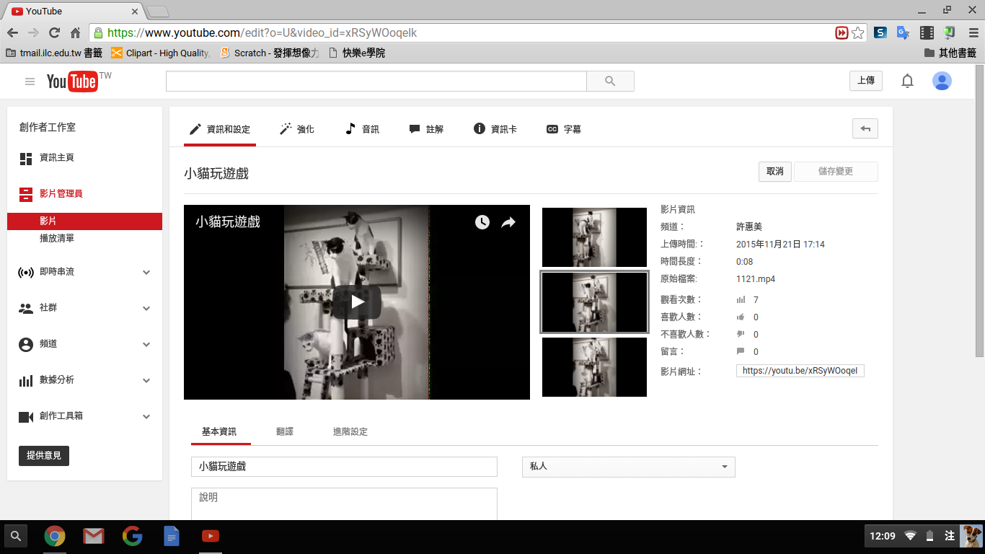

點選「字幕」

Slide 3
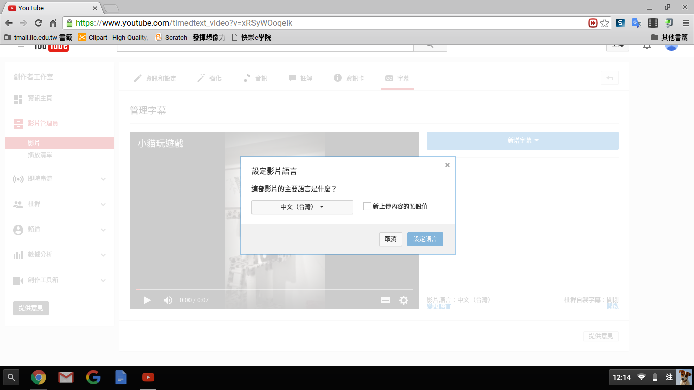

選擇中文後，點選「設定語言」

Slide 4
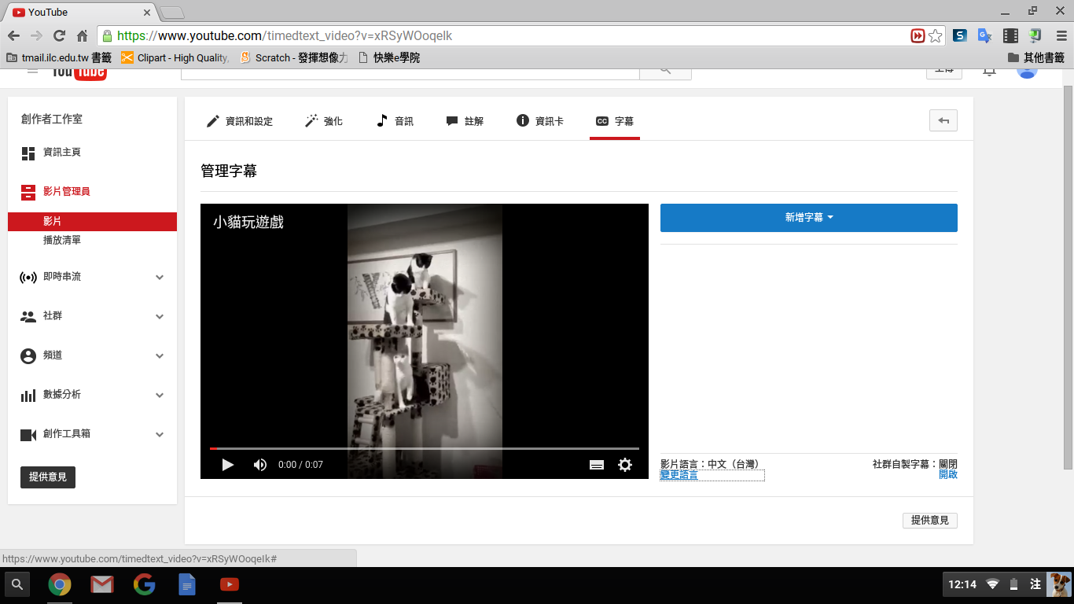

點選「新增字幕」

Slide 5
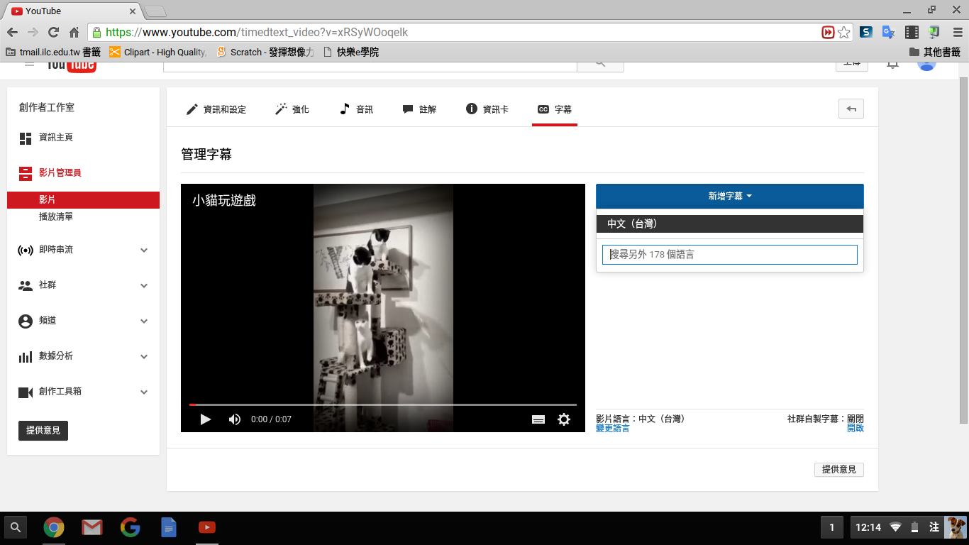

點選「中文(台灣)」

Slide 6
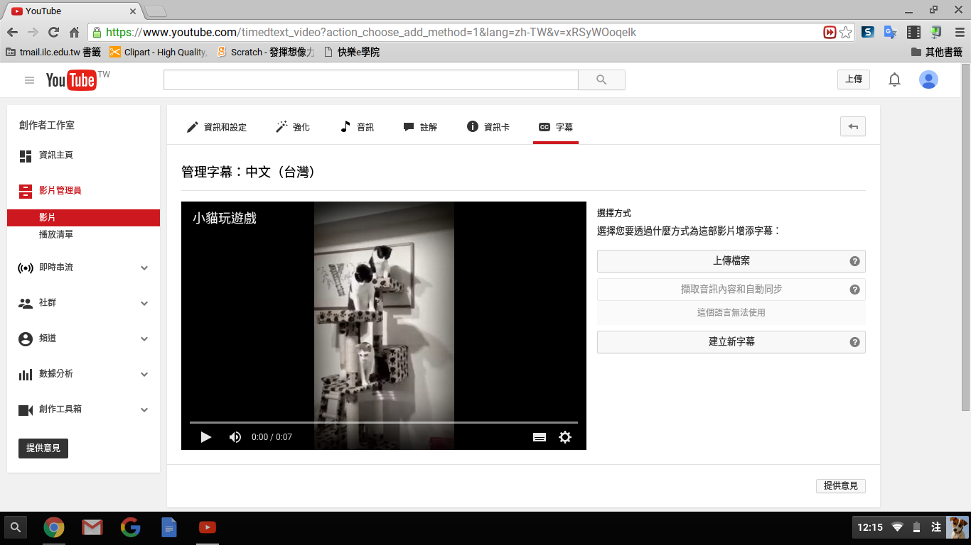

點選「建立新字幕」

Slide 7
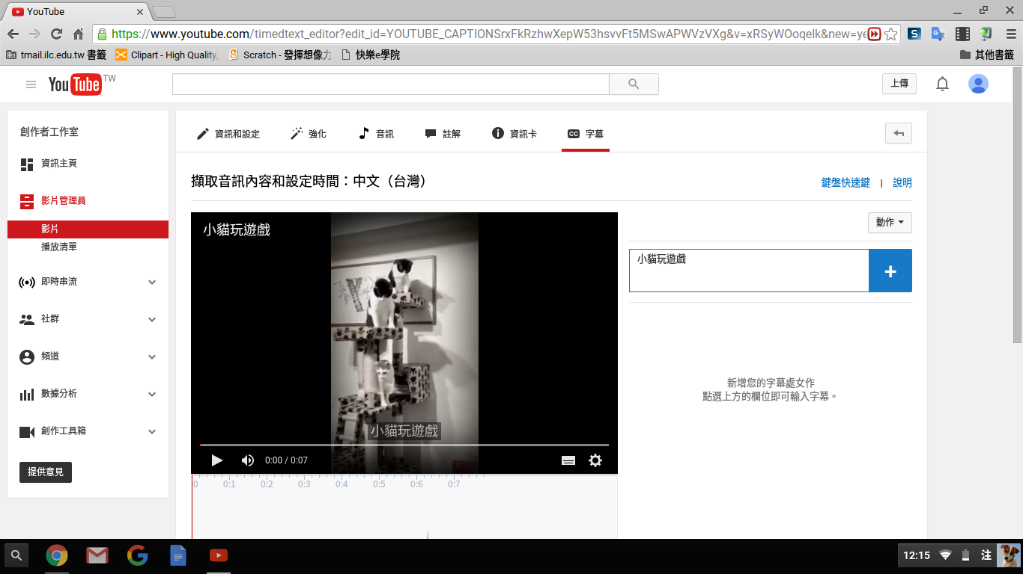

輸入字幕後，點選「＋」

Slide 8
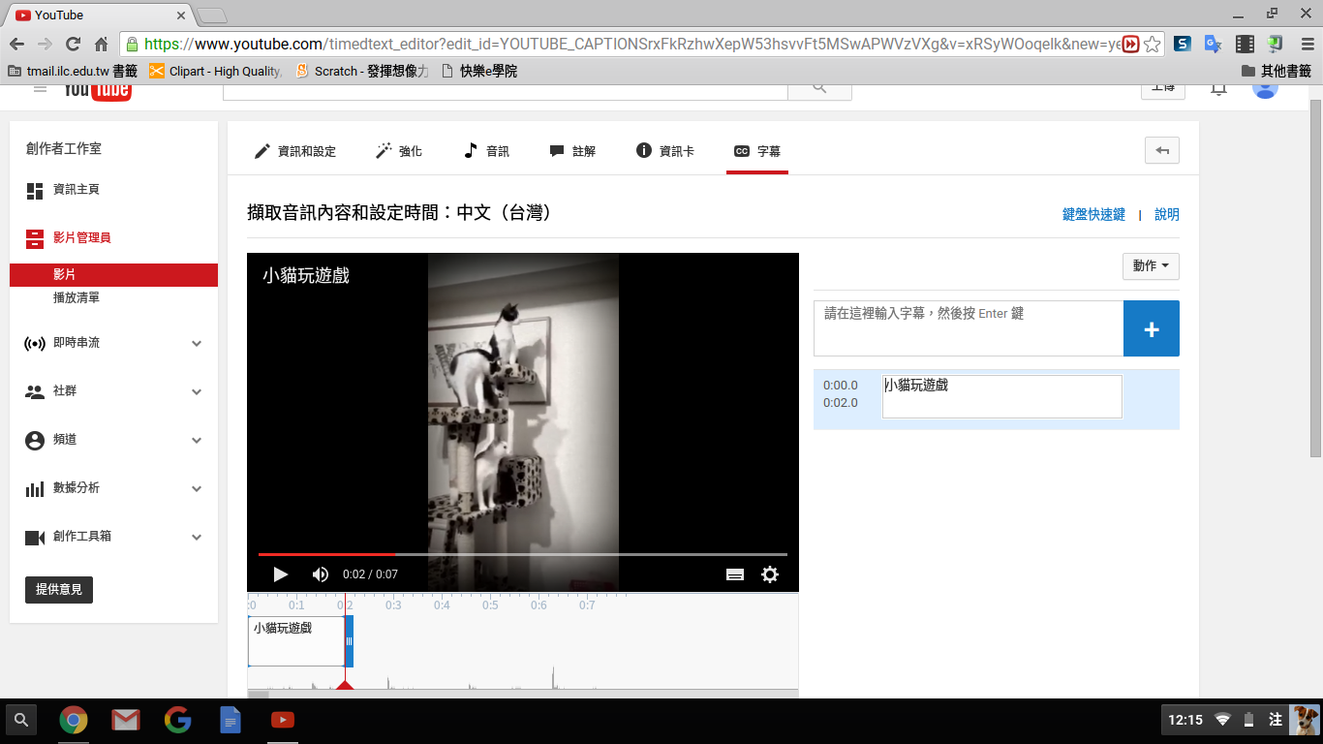

調整字幕

Slide 9
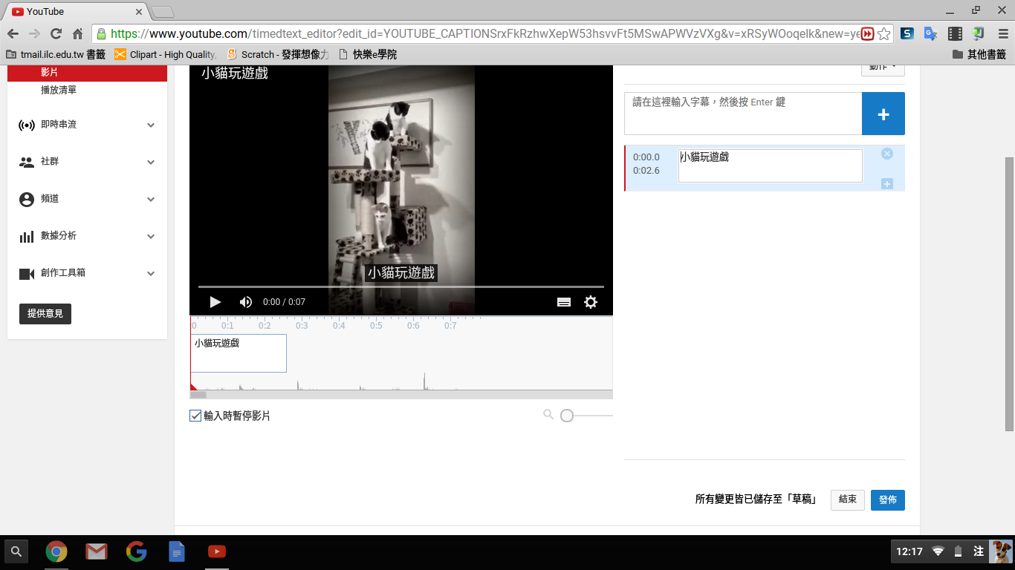

點選「發佈」

